Slide 1
ҚАЗАҚСТАН РЕСПУБЛИКАСЫНЫҢ
ҰЛТТЫҚ ЭКОНОМИКА МИНИСТРЛІГІ
«АУЫЛ – ЕЛ БЕСІГІ»
ЖОБАСЫН ІСКЕ АСЫРУ ТУРАЛЫ
Нұр-Сұлтан қаласы, 2022 ж. сәуір
Notes:
Insert picture/ Right Click/Send to back

Slide 2
«АУЫЛ – ЕЛ БЕСІГІ» ЖОБАСЫ
Инфрақұрылымды жаңа өңірлік стандарттар параметрлеріне жеткізе отырып, оны жаңғырту есебінен ауыл тұрғындарының өмір сүру деңгейін арттыру
МАҚСАТЫ:
МІНДЕТТЕРІ:
ТӘСІЛ:
Инфрақұрылыммен, мемлекеттік және әлеуметтік қызметтермен қамтамасыз ету үшін даму әлеуеті бар (тірек және спутниктік) 3,5 мыңнан астам ауыл анықталды, олар ауыл халқының 6,9 млн. (немесе 89%) қамтиды
Әлеуметтік және инженерлік инфрақұрылымды дамыту
Ауыл тұрғындарының әлеуметтік игіліктер мен мемлекеттік қызметтерге қолжетімділігін қамтамасыз ету (қадамдық қол жетімділік)
Жайлы өмір сүру ортасын құру

Slide 3
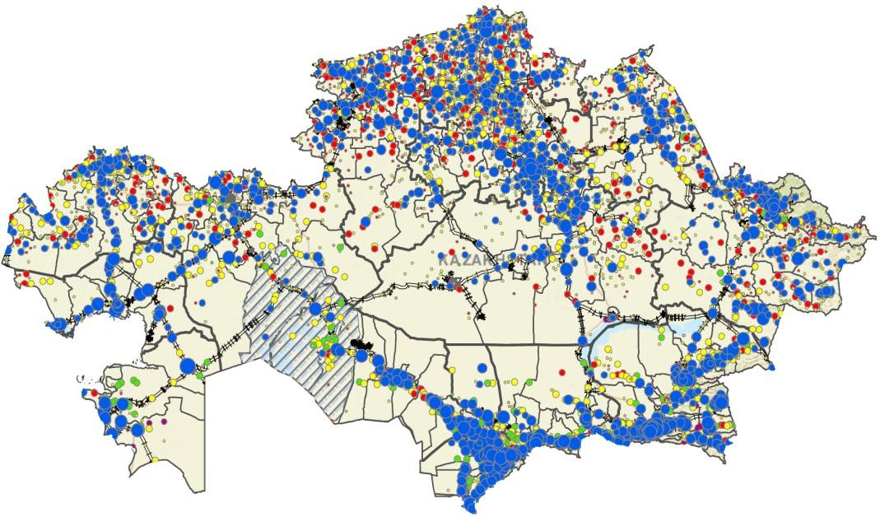
ПЕРСПЕКТИВАЛЫ АУЫЛДАР
барлығы 3,5 мың ауыл, оның ішінде:
АЕМ түс схемасы
Жоғары басымдық
Халықтың оң динамикасы
Халықтың бейтарап динамикасы
Халықтың теріс динамикасы
Сызықтар түрлері
Ж/д
Туристік объектілердің аймақтары
1,2 мың тірек
2,3 мың спутниктік
6,9
млн. адам
(ауыл тұрғындарының 89%)

Slide 4
АУЫЛДЫҚ АУМАҚТАРДЫ ДАМЫТУ
2022 жылдың 1 қаңтарына халық саны 7 769,8 мың адамды құрайтын 6 293 ауылдық елді мекен бар
4 429 ауыл орталықтандырылған сумен жабдықтауға қол жеткізе алады (немесе 70,4%)
4 553 ауылдың білім беру объектілері бар (немесе 72,4%)
5 535 ауылдың аудан орталығына дейін асфальтталған автомобиль жолдары бар (немесе 88%)
5 159 ауылдың денсаулық сақтау объектілері бар (немесе 82,6%)
4 023 ауылдың спорт нысандары бар (немесе 63,9%)
3 738 ауылдың мәдениет объектілері бар (немесе 59,4%)

Slide 5
2019-2021 ЖЫЛДАРЫ АУЫЛ – ЕЛ БЕСІГІ» ЖОБАСЫН ҚАРЖЫЛАНДЫРУ
206 млрд. тг
2 625 ЖОБА
676
әлеуметтік инфрақұрылым
1 699
көліктік
инфрақұрылым
250
ТКШ
304 білім (балабақшалар, мектептер)
2 009 км
3,6 мың км
85 денсаулық (фельдшерлік пункттер, амбулаториялар, емханалар)
Инженерлік жүйелер
(газ-, су-, электр-, жылумен қамту)
149 мәдениет саласында (клубтар, мәдениет үйлері, кітапханалар)
кентішілік жолдар
138 спорт саласында (дене шынықтыру-сауықтыру кешендері, спортзалдар)

Slide 6
2021 жылы қаржыландыру
млн. тг
Облыс атауы | Бөлінді (РБ, ЖБ) | АЕМ саны | на 01.01.22 ж. жобалар саны
Ақмола | 10 041 | 27 | 73
Ақтөбе | 6 372 | 33 | 103
Алматы | 16 901 | 41 | 27
Атырау | 8 304 | 16 | 40
ШҚО | 8 345 | 44 | 100
Жамбыл | 9 248 | 67 | 112
БҚО | 9 296 | 16 | 71
Қарағанды | 5 687 | 33 | 52
Қостанай | 5 899 | 20 | 47
Қызылорда | 5 610 | 26 | 70
Маңғыстау | 4 985 | 16 | 33
Павлодар | 4 959 | 22 | 85
СҚО | 9 690 | 50 | 69
Туркістан | 20 960 | 69 | 298
ЖИЫНТЫҒЫ | 126 297 | 480 | 1 180
5

Slide 7
ПАВЛОДАР ОБЛЫСЫНЫҢ ЕРТІС АУДАНЫНДА
«АУЫЛ – ЕЛ БЕСІГІ» ЖОБАСЫН ІСКЕ АСЫРУ ТУРАЛЫ
2019 – 2020 ЖЫЛДАР
2021 ЖЫЛЫ
2
АУЫЛ
540,8
млн. теңге
2
АУЫЛ
495,8
млн. теңге
Ертіс және Ағашорын
Қызылжар және Северное
8,2
13
2,2
9
мың
адам
жоба
мың
адам
жоба
ЖҰМЫС ОРЫНДАРЫН ҚҰРУ
ЖҰМЫС ОРЫНДАРЫН ҚҰРУ
6 жоба
жол жөндеу бойынша
96
БАРЛЫҒЫ
71
8,7 км
БАРЛЫҒЫ
1 жоба мектепті күрделі жөндеу бойынша
оның ішінде;
оның ішінде;
212 уч.
ЖҰМЫСПЕН ҚАМТУ ОРТАЛЫҒЫ
51
ЖҰМЫСПЕН ҚАМТУ ОРТАЛЫҒЫ
40
1 жоба МҮ реконст-лау
150 орын
ЖЕКЕ
ИНВЕСТИЦИЯ
7
жоба
ЖЕКЕ
ИНВЕСТИЦИЯ
4
жоба
2,5
3,4
млрд. теңге
млрд. теңге
1
5
ТЕҢГЕ
1
7
ТЕҢГЕ
БЮДЖЕТТІК ТЕҢГЕ
ИНВЕСТИЦИЯ
БЮДЖЕТТІК ТЕҢГЕ
ИНВЕСТИЦИЯ
6

Slide 8
АҚТӨБЕ ОБЛЫСЫНЫҢ МАРТУК АУДАНЫНДА
«АУЫЛ – ЕЛ БЕСІГІ» ЖОБАСЫН ІСКЕ АСЫРУ ТУРАЛЫ
2019 – 2020 ЖЫЛДАР
В 2021 ГОДУ
1
АУЫЛ
515,5
млн. теңге
4
АУЫЛДАР
570,5
млн. теңге
Казанка, Саржансай,
Жайсан, Сарыжар
9,9
4
5,3
7
мың
адам
жоба
мың
адам
жоба
ЖҰМЫС ОРЫНДАРЫН ҚҰРУ
ЖҰМЫС ОРЫНДАРЫН ҚҰРУ
792
934
БАРЛЫҒЫ
БАРЛЫҒЫ
оның ішінде.
395
оның ішінде.
467
ЖҰМЫСПЕН ҚАМТУ ОРТАЛЫҒЫ
ЖҰМЫСПЕН ҚАМТУ ОРТАЛЫҒЫ
ЖЕКЕ
ИНВЕСТИЦИЯ
40
жоба
ЖЕКЕ
ИНВЕСТИЦИЯ
50
жоба
2,6
5,7
млрд. тенңе
млрд. теңге
1
5
ТЕҢГЕ
1
7
ТЕҢГЕ
БЮДЖЕТТІК ТЕҢГЕ
ИНВЕСТИЦИЯ
БЮДЖЕТТІК ТЕҢГЕ
ИНВЕСТИЦИЯ
7

Slide 9
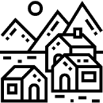
2022 ЖЫЛЫ «АУЫЛ – ЕЛ БЕСІГІ» ЖОБАСЫН ІСКЕ АСЫРУ ӘСЕРІ
100млрд. тг
492 АЕМ
282 тірек
210 спутниктік
914 жобалар
95
ТКШ
313
әлеуметтік инфрақұрылым
506
көліктік
инфрақұрылым
Инженерлік жүйелер (газ-, су-, электр-, жылумен қамту)
123 білім (балабақшалар, мектептер)
51 денсаулық сақтау (фельдшерлік пункттер, амбулаториялар, емханалар)
кентішілік жолдар
62 мәдениет саласында(клубтар, мәдениет үйлері, кітапханалар)
77 спорт саласында (дене шынықтыру-сауықтыру кешендері, спортзалдар)

Slide 10
2022 ЖЫЛЫ «АУЫЛ – ЕЛ БЕСІГІ» ЖОБАСЫ ШЕҢБЕРІНДЕ БАТЫС ЖӘНЕ ОҢТҮСТІК ӨҢІРЛЕРДІ ҚОСЫМША ҚАРЖЫЛАНДЫРУ
млн. тг
Облыстар | Қосымша қаражат | АЕМ саны | Жобалар саны | Білім саласында жобалар саны | Мәдениет саласында жобалар саны | Спорт саласында жобалар саны | Денсаулық сақтау саласында жобалар саны
Ақтөбе | 1 894 | 14 | 16 | 7 | 3 | 2 | 4
Алматы | 2 573 | 10 | 10 | 2 | 3 |  | 5
Атырау | 2 624 | 13 | 16 |  | 5 | 10 | 1
Жамбыл | 1 264 | 10 | 12 |  | 3 | 4 | 5
БҚО | 2 070 | 13 | 13 | 6 | 4 |  | 3
Қызылорда | 1 811 | 9 | 20 | 11 | 2 | 3 | 4
Маңғыстау | 2 996 | 7 | 7 | 2 | 3 | 2
Туркістан | 4 768 | 36 | 36 | 10 | 7 | 7 | 12
ЖИЫНТЫҒЫ | 20 000 | 112 | 130 | 38 | 30 | 28 | 34
9

Slide 11
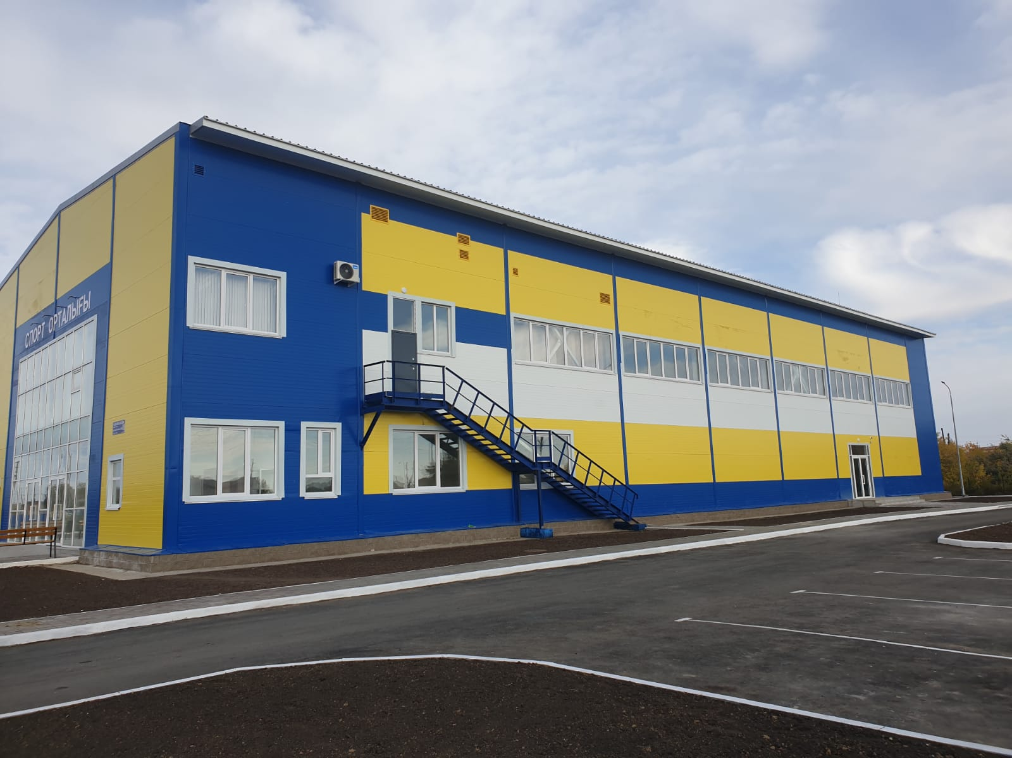
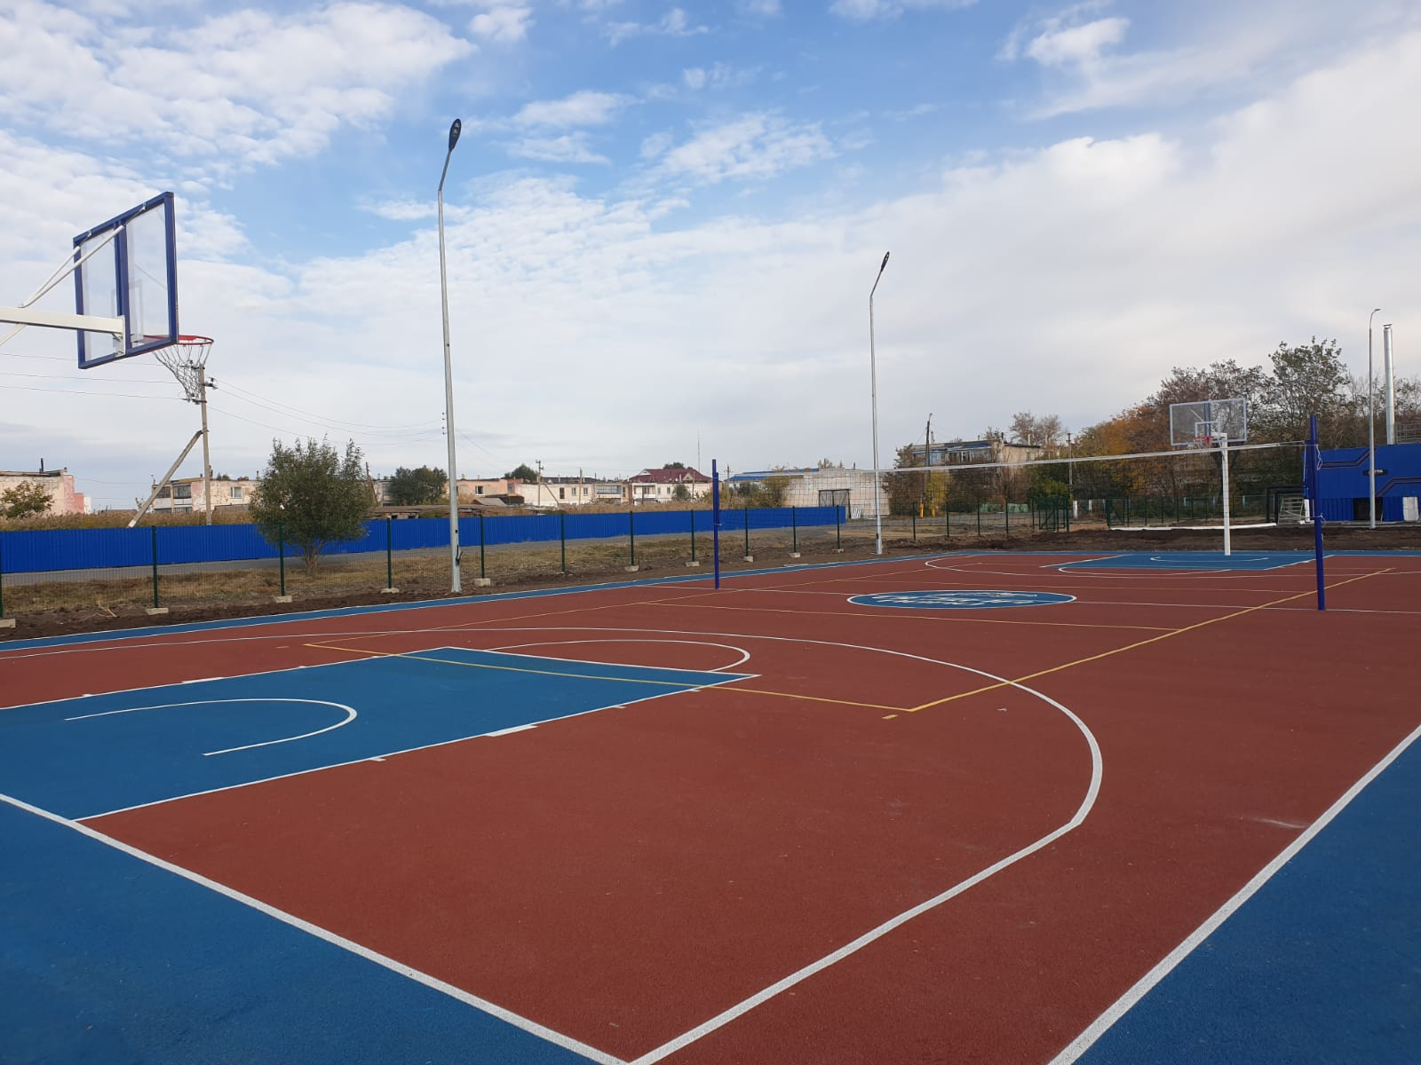
ҚОСТАНАЙ ОБЛЫСЫ, ҰЗЫНКӨЛ (ТІРЕК)
Дене шынықтыру-сауықтыру кешенінің құрылысы
2021 жылы аяқталған жоба

Slide 12
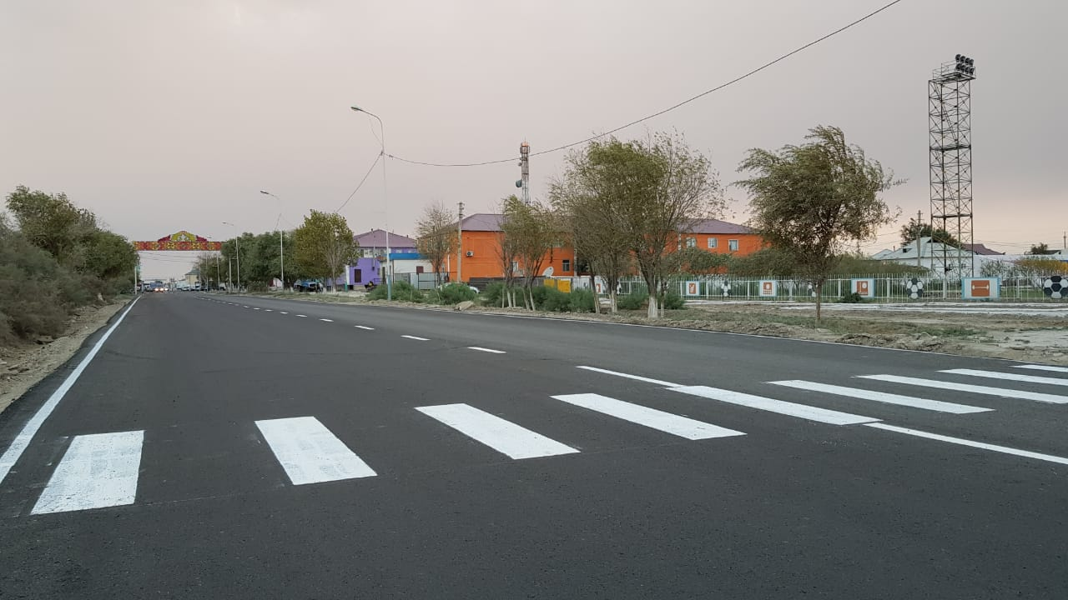
ПАВЛОДАР ОБЛЫСЫ, ҚЫЗЫЛЖАР АУЫЛЫ (ТІРЕК)
ҚЫЗЫЛОРДА ОБЛЫСЫ, ЖАЛАГАШ АУЫЛЫ (ТІРЕК)
Дәрігерлік амбулатория құрылысы
Кентішілік жолдарды орташа жөндеу
2021 жылы аяқталған жоба

Slide 13
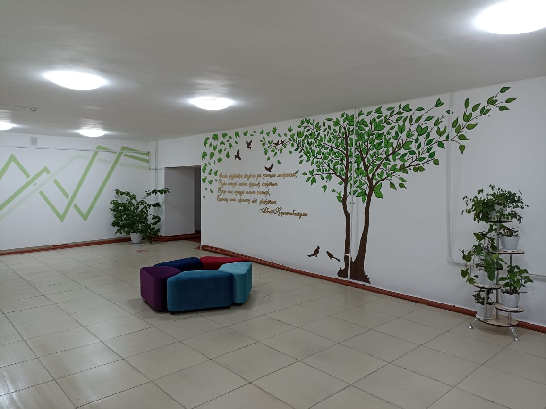
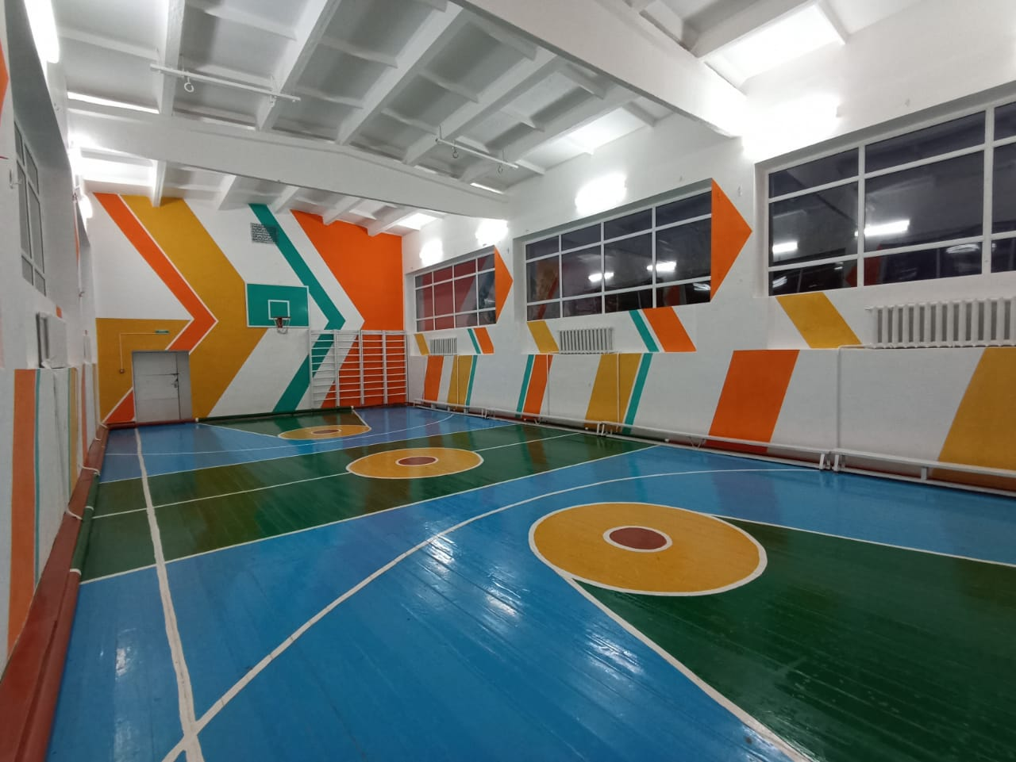
ЖАМБЫЛ ОБЛЫСЫ, АЙШАБИБІ АУЫЛЫ (ТІРЕК)
АйшабибІ ауылының мектебін күрделі жөндеу
2021 жылы аяқталған жоба

Slide 14
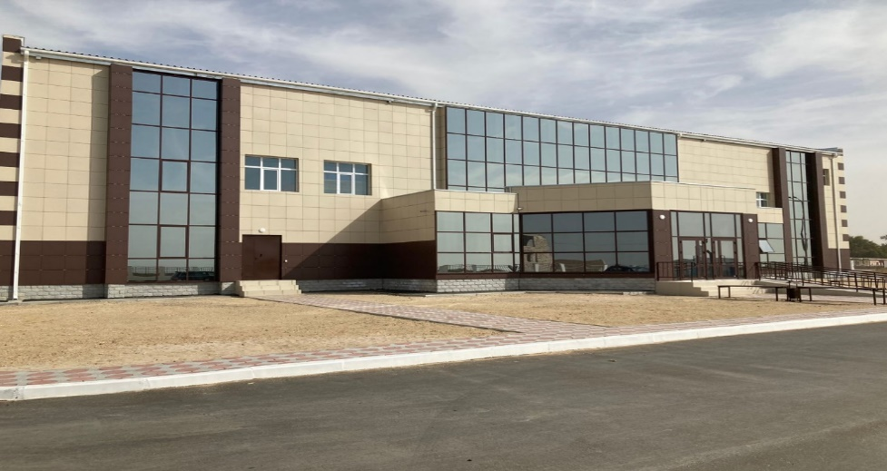
МАҢҒЫСТАУ ОБЛЫСЫ
Қызылсай ауылының дәрігерлік амбулатория құрылысы
Ақшұқыр ауылының дене шынықтыру-сауықтыру кешенінің құрылысы
2021 жылы аяқталған жоба

Slide 15
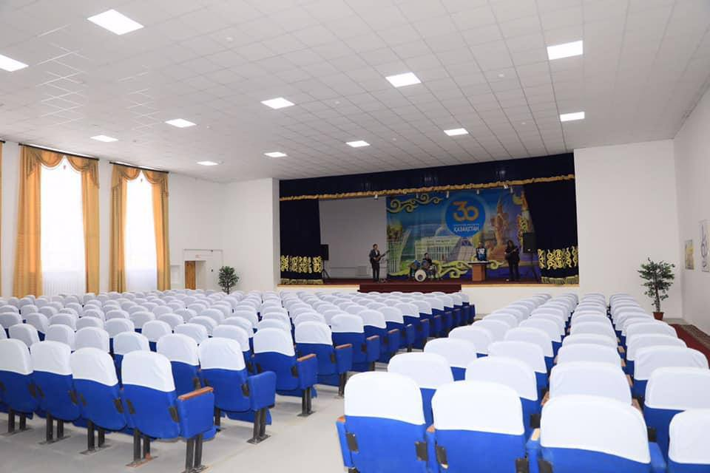
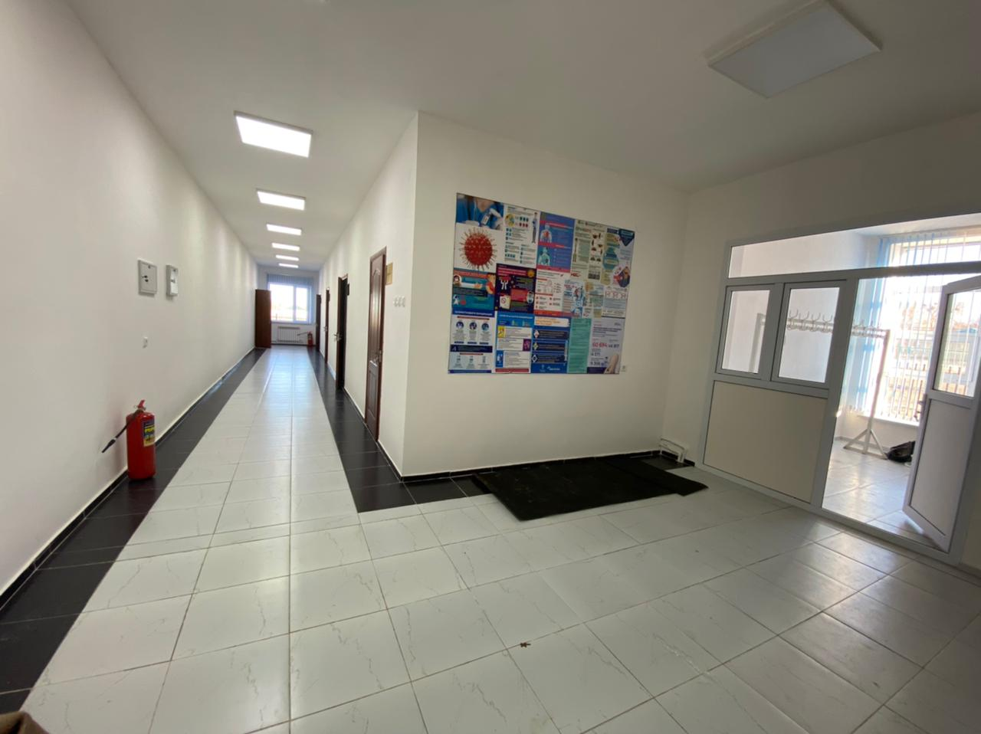
АҚТӨБЕ ОБЛЫСЫ
Білтабанов ауылының ауыл клубы ғимаратын күрделі жөндеу
Жылтыр ауылының дәрігерлік амбулатория құрылысы
2021 жылы аяқталған жоба

Slide 16
Ауылдық елді мекендер үшін өңірлік стандарттар жүйесі
12
24
Ауылдық округтер орталықтары үшін объектілер/қызметтер
32
Аудан орталықтары үшін объектілер/қызметтер райцентров
Ауылдар үшін
объектілер/қызметтер
білім ұйымдары
бала бақшалар
денсаулық сақтау ұйымдары
дәріхана киосктері
электрмен қамтамасыз ету
сумен қамтамасыз ету
ауыл округі орталығына дейін қатты қабатты жол; ауыл ішіндегі топырақ жол
жолаушыларғы қызмет көрсету бекеті
байланыс қызметі
аралас тауарлар дүкені
ҚТҚ
білім ұйымдары
бала бақшалар
оденсаулық сақтау ұйымдары
дәріханалар
кітапханалар
стационарлық мәдени-демалыс кешені
спорт залдары
электрмен қамтамасыз ету
сумен қамтамасыз ету
газбен қамтамасыз ету
ауыл округі орталығына дейін қатты қабатты жол
ішкі жолдар және жолдарды жарықтандыру
жолаушыларғы қызмет көрсету бекеті
байланыс қызметі(телефон/интернет)
Пошта бөліишесі
ХҚК мамандарының қатысуы
ОӨБ
әкімдік ғимратында өзіне өзі қызмет көрсету аймағы
участкелік полиция пункті
өртке қарсы қызмет бөлімі
азық-түлік тауарлар дүкендері
кәсіпорын тауарлар дүкендері
ҚТҚ полигоны
білім ұйымдары
бала бақшалар
оденсаулық сақтау ұйымдары
дәріханалар
кітапханалар
стационарлық мәдени-демалыс кешені
кинотеатр немес кинозал
спорт залдары
электрмен қамтамасыз ету
сумен қамтамасыз ету
газбен қамтамасыз ету
облыс орталығына дейінгі жолдар қатты қабатты жол
ішкі жолдар және жолдарды жарықтандыру
жаяу жүрушілер жолдары
автостанция немесе жолаушыларғы қызмет көрсету бекеті
қоғамдық көлік
АЗС
байланыс қызметі(телефон/интернет)
Пошта бөліишесі
ХҚК мамандарының қатысуы
ОӨБ
участкелік полиция пункті
өртке қарсы қызмет бөлімі
банк бөлімшелері
нотариус
қоғамдыық тамақтану
қоғамдық монша
азық-түлік тауарлар дүкендері
кәсіпорын тауарлар дүкендері
ҚТҚ полигоны
Өңірлік стандарттар жүйесі (ӨСЖ) объектілер мен қызметтердің (жеңілдіктер) халыққа қол жетімділігінің ең төменгі міндетті деңгейін қамтамасыз етуді көздейді.
міндетті
ұсынылатын

Slide 17
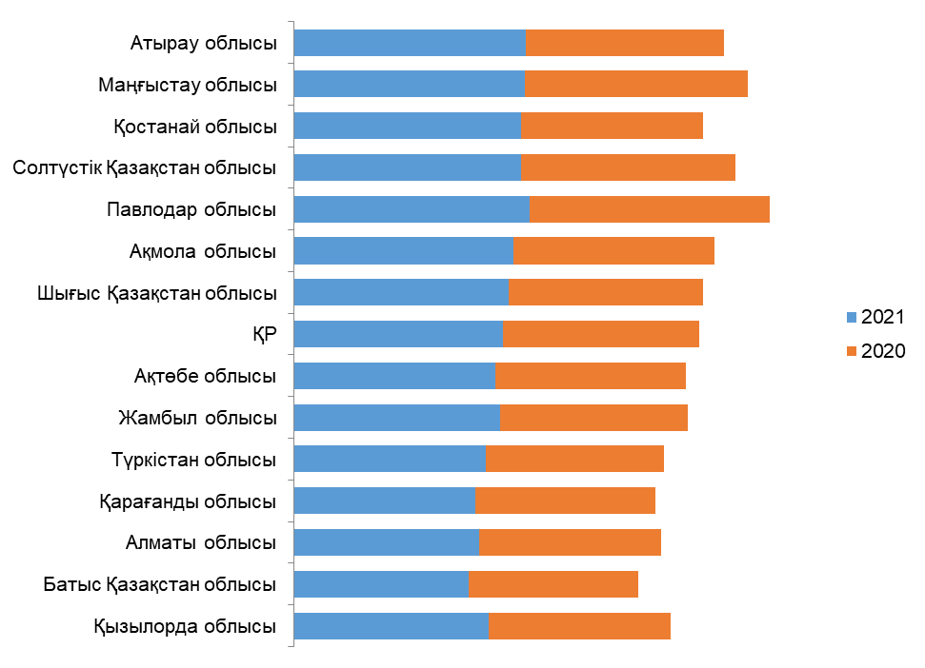
2021 жылғы АЕМ СӨЖ сәйкес қамтамасыз етуі
71,1
61,0
70,8
68,5
69,7
56,0
69,8
65,7
72,4
73,6
2021 жылға ауылдардың өңірлік стандарттарға сәйкес орташа қамтамасыз етуі 62,5% (2020 жылы 60,3%)
67,3
61,9
66,0
59,5
64,1
60,3
61,9
58,3
63,3
57,7
58,9
54,8
55,8
55,1
56,8
56,0
53,6
52,1
59,7
56,0
16

Slide 18
2021-2025 ЖЫЛДАРЫ «АУЫЛ – ЕЛ БЕСІГІ» ЖОБАСЫН ҚАРЖЫЛАНДЫРУ
2019-2021 жылдары 206 млрд. теңге бөлінді
Келесі 4 жыл бойы 670 млрд. теңге бөлінетін болады
2022
2023
2024
2025
Даму әлеуеті жоғары 3,5 тыс. ауыл қамтылатын болады (ауыл халқының 90% астам)

